Slide 1
사운드 구성

Slide 2

씬구성
인게임 옵션
(패널)
크레딧
플레이어수/팀 선택
&
캐릭터 선택
메인메뉴
인게임
메뉴 옵션
(패널)
게임결과
(패널)

Slide 3
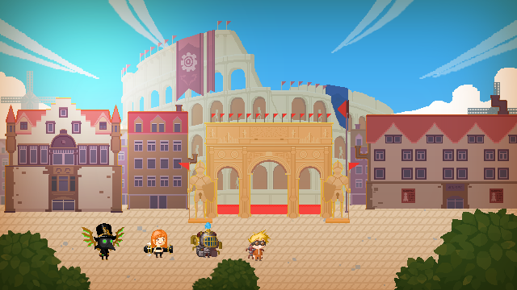


씬별 사운드 구성 - 메인메뉴
옵션
패널
열기
가이드
패널
열기
플레이어 선택
씬
열기
크레딧
씬
열기
게임 종료
SFX
버튼 이동
선택(확인,열기)
취소(닫기)
크레딧 씬 이동
플레이어 선택 씬 이동
게임종료
(폭죽 or 대포)
T I T L E
EXIT
OPTION
GUIDE
START
CREDIT
BGM
BGM_MENU

Slide 4

씬별 사운드 구성 - 옵션 패널
O P T I O N
SFX
MASTER
음소거 버튼
패널 닫기 버튼
BGM
음소거
음소거
On/Off
버튼
SFX
음소거
PANEL CLOSE
옵션
패널
닫기

Slide 5
씬별 사운드 구성 - 크레딧
SFX
버튼 클릭
C R E D I T
NAME LIST
BGM
BGM_Credit_30s

Slide 6
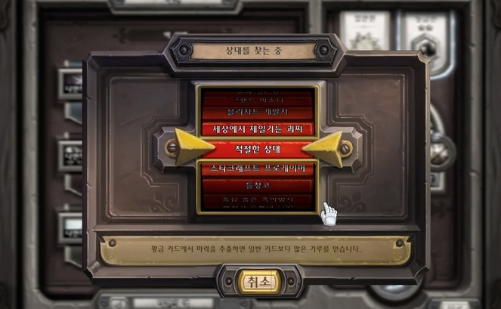
씬별 사운드 구성 - 플레이어 선택 & 캐릭터선택
SFX
버튼 이동
선택( 슬롯머신 )
확인 버튼(캐릭터 선택 화면 이동)
취소 버튼(메인 메뉴 씬 이동)
캐릭터 선택 화면 이동 효과
Player 1
팀
X
Player 2
팀
X
CPU
팀
Easy
BGM
캐릭터 선택 화면으로
이동하는 효과
Off
팀
Off
BGM_SELECT(2m_loop)
CHARACTER SELECT
MAIN MENU

Slide 7
씬별 사운드 구성 - 플레이어 선택 & 캐릭터선택
SFX
버튼 이동
캐릭터 선택
1P
CPU
캐릭터1
캐릭터2
2P
BGM
캐릭터3
캐릭터4
BGM_SELECT(2m_loop)

Slide 8
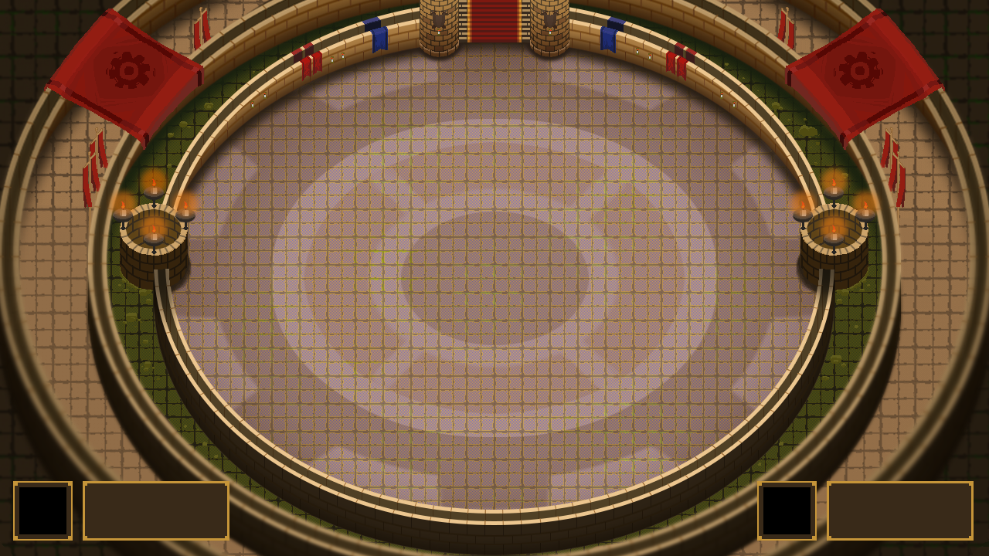
씬별 사운드 구성 - 인게임
SFX
캐릭터별 플레이 사운드
아이템 획득
장애물(충돌체)
옵션버튼
BGM
BGM_InGame_0(1m~1m30s_loop)
BGM_InGame_1(1m~1m30s_loop)
BGM_InGame_2(1m~1m30s_loop)
START BUTTON
옵션
패널
열기

Slide 9
씬별 사운드 구성 - 인게임 옵션 패널
SFX
G U I D E
O P T I O N
버튼 이동
버튼 클릭
게임종료
MASTER VOLUME
Character control guide list
. . .
GUIDE
인게임
씬
돌아가기
RETURN
메인 메뉴
씬
이동
MAIN MENU
CLOSE
BGM
BGM_InGame_0
BGM_InGame_1
BGM_InGame_2

Slide 10

씬별 사운드 구성 - 게임 결과 패널
SFX
버튼 이동
버튼 클릭
(캐릭터별 승리 포즈)
Player 1 W I N
SELECT CHARACTER
MAIN
MENU
RETRY
BGM
BGM_InGame_0
BGM_InGame_1
BGM_InGame_2

Slide 11
캐릭터별 사운드
오브젝트 사운드
아이템
장애물
이동
날아가기
착지
회피
피격
충전
스킬
죽음
아이템 생성
아이템 획득
아이템 사용
체력회복
에너지회복
에너지무한(버프)
타격
파괴

